Slide 1





서울시 저가 커피 상권 분석 리포트
레드오션 속 기회
유동인구·임대료·경쟁강도 데이터로 찾는 저가 커피 최적 입지
땃쥐와 탈주닌자들
의사 결정자: 안재현
프로젝트 매니저: 정훈교
연결 담당자: 이하준
기록 담당자: 김현경
서울시 상권분석서비스 · 소상공인시장진흥공단 · 한국부동산원 데이터 기반

Slide 2
CONTENTS
발표 순서
01
서울시 커피 시장 현황
레드오션 속 기회 분석
02
페르소나 설정
저가 커피 창업 예비 사장님
03
상권 · 유동인구 맞춤형 수익모델 검증
상권 특성과 매출·생존율의 관계 분석
04
예비 사장님 맞춤 입지 추천
알고리즘 및 인사이트 제안
1
Notes:
안녕하십니까, 저가 커피 창업을 고민하고 계신 예비 사장님들을 위해 상권 데이터를 분석해드리는 컨설턴트입니다. 오늘은 커피 시장 현황을 먼저 진단해드리고, 실제 예비 사장님 사례를 통해 상권 조건과 매출·생존율의 관계를 검증한 뒤, 여러분이 입지를 고를 때 바로 쓰실 수 있는 체크리스트로 마무리하겠습니다.

Slide 3
BACKGROUND
문제정의 · 배경 · 목표
문제정의
저가 커피 프랜차이즈의 출점 경쟁이 심화되는 가운데, 점포의 매출과 유지 성과는 유동인구 시간대, 임대료, 경쟁점포 수 등 상권 특성에 따라 어떻게 달라지는가?
배경
저가 커피 브랜드는 빠르게 점포를 확대하고 있지만, 모든 매장이 안정적인 성과를 내는 것은 아니다.
단순 유동인구뿐 아니라 시간대별 유동인구, 임대료, 경쟁 강도 등 실제 점포 성과에 영향을 주는 상권 조건을 함께 확인할 필요가 있다.
목표
유동인구 시간대, 임대료, 경쟁점포 수와 점포당 매출·유지 성과의 관계를 분석해 저가 커피 신규 출점에 유리한 상권 조건을 도출한다.
2
Notes:
저가 커피 브랜드는 빠르게 늘고 있지만, 모든 매장이 잘 되는 건 아닙니다. 창업을 결심하기 전에 유동인구 시간대, 임대료, 경쟁점포 수라는 세 가지 조건을 반드시 확인하셔야 합니다. 오늘은 이 세 가지를 데이터로 뜯어보고, 어떤 조건에서 신규 출점이 유리한지 말씀드리겠습니다.

Slide 4
01
서울시 커피 시장 현황
레드오션 속 기회 분석
3
Notes:
먼저 여러분이 뛰어들려는 커피 시장이 실제로 얼마나 과포화되어 있는지부터 짚어보겠습니다..

Slide 5
MAIN HYPOTHESIS
카페는 진입장벽 없는 과포화 시장이다
가설
카페가 타 업종 대비 점포당 유동인구수가 약 1/4 수준으로 낮아, 진입장벽 부재로 인한 과포화·출혈 경쟁이 가장 치열할 것이다.
검증 데이터
[서울 열린데이터광장] 서울시 상권분석서비스 (상권-추정유동인구 / foot_traffic)
[서울 열린데이터광장] 서울시 상권분석서비스 (상권-점포 / store)
업종별 「점포당 평균 유동인구」를 산출해 전체 업종 평균과 커피·음료 업종을 비교
1단계 · 커피 시장 현황
4
Notes:
저가 커피는 특별한 자격증이나 큰 자본 없이 진입할 수 있습니다. 그래서 점포당 유동인구가 타 업종의 약 4분의 1 수준일 것이라고 가정하고, 서울시 상권분석서비스 데이터로 업종별 점포당 평균 유동인구를 비교해봤습니다.

Slide 6
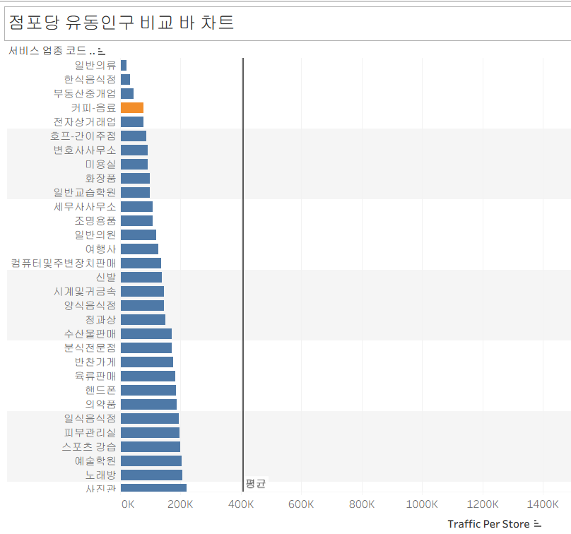
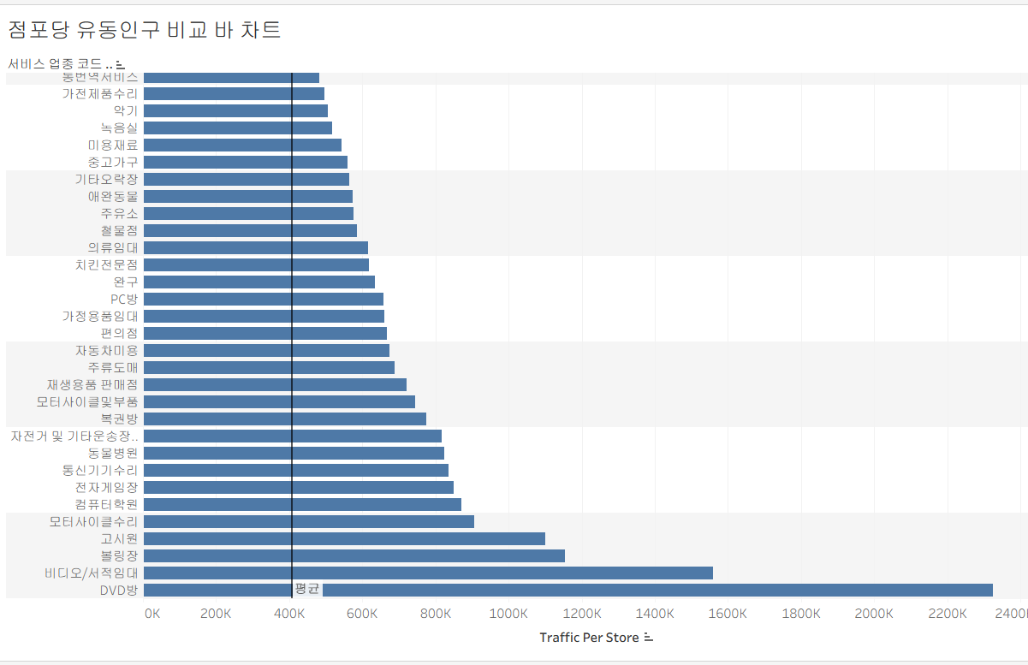
RESULT
그림 1·2. 업종별 점포당 유동인구 비교
커피·음료는 전체 업종 평균선(약 400K)에 크게 못 미치는 최하위권 — 반면 하위 이미지의 DVD방·비디오/서적임대 등은 2,000K 이상
1단계 · 커피 시장 현황
5
Notes:
결과를 보시면, 주황색으로 표시된 커피·음료 업종은 전체 업종 평균인 약 40만 명에 크게 못 미치는 최하위권입니다.

Slide 7
VERDICT
판정 : 예상보다 훨씬 심각한 과밀도
채택 (Supported)
약 400K
5~6만 명
1/7 ~ 1/8
전체 업종 평균
점포당 유동인구
커피·음료 업종
점포당 유동인구
가설(1/4)보다 높은
실제 과밀 비율
왜 이렇게 낮은가 — 낮은 진입장벽
일반·휴게음식점은 신고제 업종으로 법적 필수 면허·자격증 요건 부재
테이크아웃 위주의 소형 매장 및 정형화된 프랜차이즈 공급으로 타 외식업 대비 초기 설비 투자비 최소화
제도적·자본적 진입 장벽 부재로 신규 출점 지속 → 점포 수 급증에 따라 상권 내 배후 유동인구가 N분의 1로 분산
참고문헌 참조
1단계 · 커피 시장 현황
6
Notes:
실제로는 예상보다 훨씬 심각합니다. 전체 업종 평균이 약 40만 명인데 커피·음료는 5~6만 명 수준으로, 7분의 1에서 8분의 1 수준의 과밀도입니다. 신고제 업종이라 진입장벽이 낮다 보니 이런 경쟁 강도가 만들어집니다. 이 시장에 들어오신다면 이 전제를 먼저 인지하셔야 합니다.

Slide 8
02
페르소나 설정
저가 커피 창업을 고민하는 예비 사장님
7
Notes:
그럼 이 과밀 시장에서 실제로 창업을 고민하시는 분의 관점으로 넘어가보겠습니다.

Slide 9

PERSONA
예비 사장님, 김도현 (34세)
목표
저가 커피 프랜차이즈 창업을 통해 안정적인 고정 수입을 확보하고 싶다.
고민
김도현
"그냥 사람 많은 곳"만 보고 들어갔다가 6개월 만에 문 닫는 사례를 여럿 봤다. 유동인구만으로는 안심할 수 없다는 걸 안다.
34세 · 8년차 직장인 → 창업 준비
자본금 약 1.5억 원 (퇴직금+저축)
대기업 마케팅팀 대리 출신
저가 커피 창업 준비중
의사결정 기준
① 시간대별 실질 유동인구 ② ㎡당 임대료 부담 수준
③ 동일 상권 내 경쟁 브랜드 밀집도 ④ 선점 vs 후발 진입 리스크
2단계 · 페르소나
8
Notes:
예를 들어보겠습니다. 8년차 직장인 김도현님은 퇴직금과 저축을 합친 1.5억 원으로 창업을 준비 중입니다. 단순히 사람 많은 곳이 아니라, 시간대별 실질 트래픽, 임대료 부담, 경쟁 밀집도, 진입 시점 리스크까지 확인하고 싶어하십니다. 오늘 제가 검증한 내용이 바로 이 네 가지 질문에 대한 답입니다. 여러분도 창업 전에 똑같이 확인하셔야 할 항목들입니다.

Slide 10
03
상권 · 유동인구 맞춤형 수익모델 검증
모든 저가 커피가 다 성공하는가? — 상권 조건별 생존율 검증
Q1 · 유동인구 성격
Q2 · 비용 구조
Q3 · 경쟁 구도
어떤 시간대에 사람이 많아야 장사가 되는가?
저단가·고회전 구조가 버틸 수 있는 월세 한계선은?
먼저 들어간 곳과 뒤늦게 들어간 곳의 차이는?
9
Notes:
같은 저가 커피라도 잘 되는 매장과 문을 닫는 매장이 갈립니다. 이 차이를 유동인구 성격, 비용 구조, 경쟁 구도 세 가지 질문으로 나눠서 검증해드리겠습니다.

Slide 11
Q1 · 유동인구 성격
가설 3-1. 피크타임 고회전 가설
가설
메가커피의 매출 및 생존력은 하루 전체 유동인구 총량보다 '08~14시(출근·점심시간) 유동인구 비중'과 훨씬 더 강한 양(+)의 상관관계를 보이며, 저녁·주말 체류형 주거 골목에서는 후발 점포의 매출 확보 실패율이 높을 것이다.
검증 데이터
[서울 열린데이터광장] 서울시 상권분석서비스 (상권-추정매출 / sales)
[서울 열린데이터광장] 서울시 상권분석서비스 (상권-추정유동인구 / foot_traffic)
[소상공인시장진흥공단] 상가(상권)정보 (store_listing)
3단계 · Q1 유동인구 성격
10
Notes:
첫 번째, 어떤 시간대 유동인구를 보셔야 하는가입니다. 매출과 생존력은 하루 총 유동인구보다 출근·점심시간대인 08시에서 14시 유동인구 비중과 더 강한 관계를 보일 것이라 가정했습니다.

Slide 12
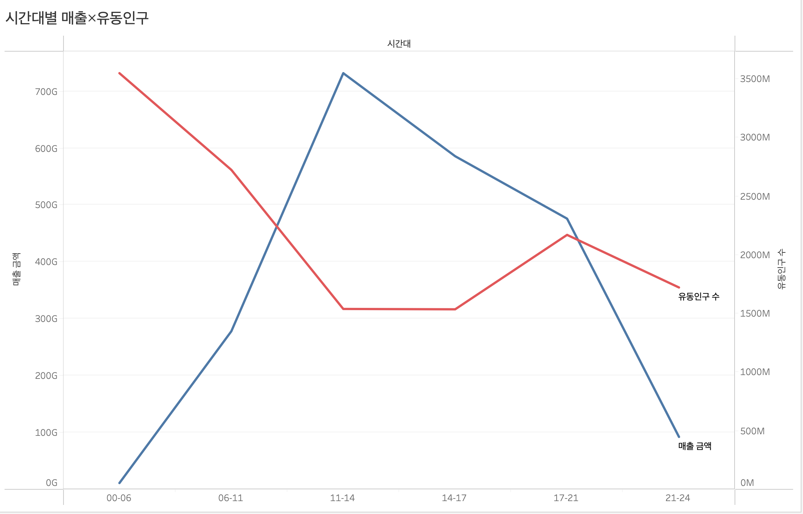
RESULT · 차트 1
시간대별 매출 × 유동인구 (전체 패턴)
유동인구의 역설(붉은선): 심야·새벽(00~06시) 최고치 → 낮 시간대는 평이한 수준 유지
매출의 폭발적 집중(파란선): 유동인구 총량과 무관하게 11~14시 점심 피크에 극단적 정점(700G+), 야간엔 하락세를 보임
3단계 · Q1 유동인구 성격
11
Notes:
출근시간대인 06~11시에는 유동인구가 완만한 수준에서 매출도 낮은 편입니다. 11~14시 점심시간에는 유동인구가 크게 늘지 않는데도 매출만 폭발적으로 치솟습니다. 오후 14~17시엔 유동인구와 매출 모두 소강상태를 보이다가, 17~21시 저녁엔 유동인구가 다시 늘어나는 것과 달리 매출은 오히려 꺾입니다. 여러분이 상권을 볼 때 유동인구 숫자만 보고 판단하시면 안 되는 이유가 여기 있습니다.

Slide 13
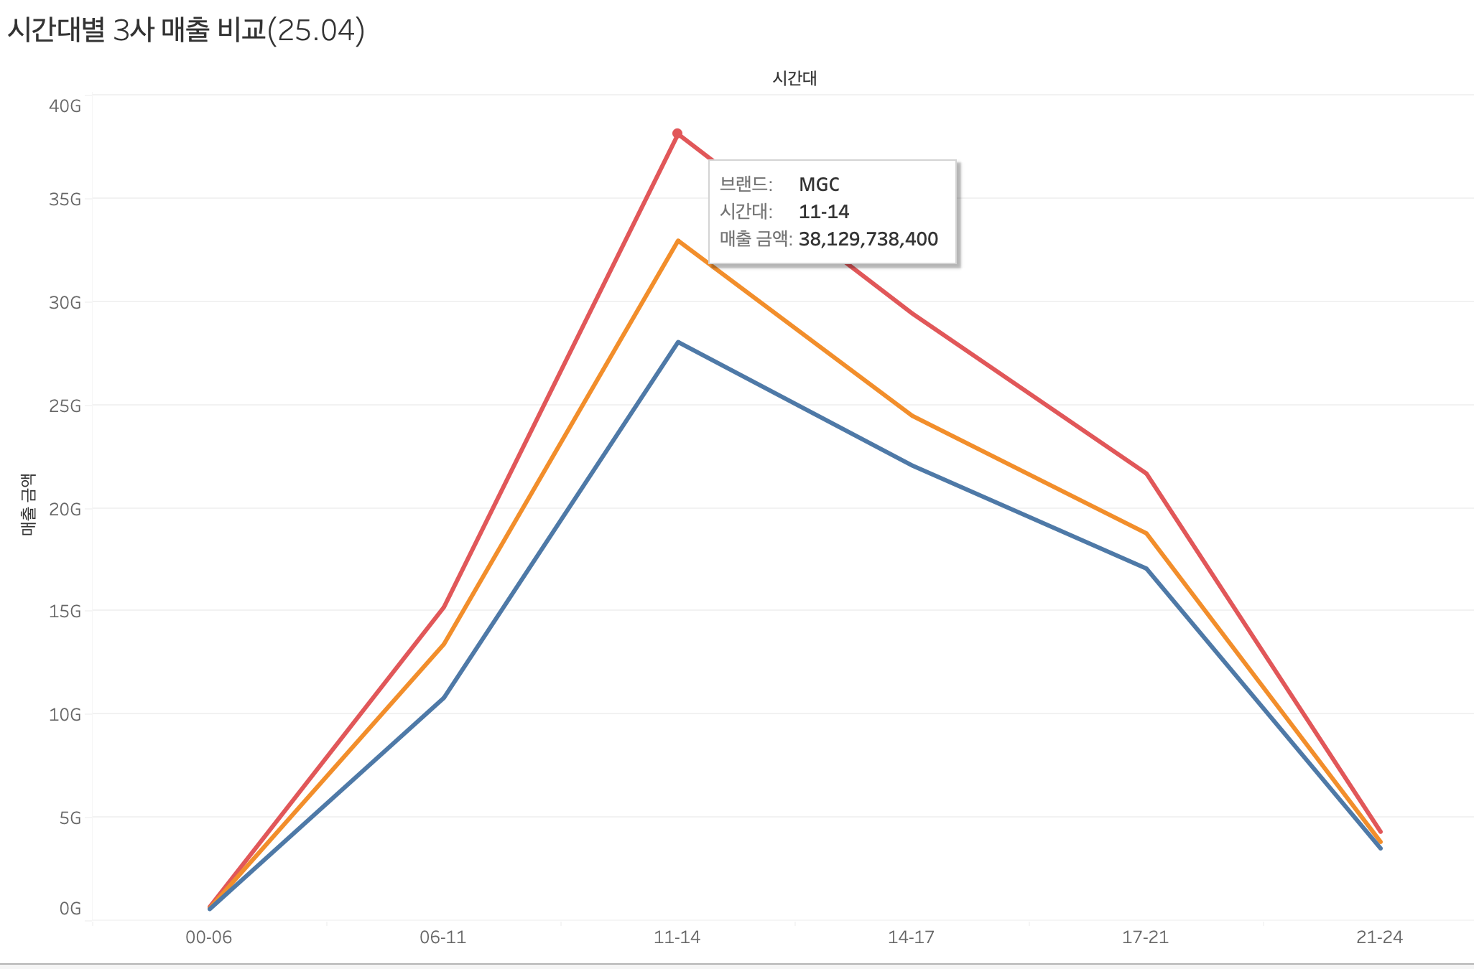
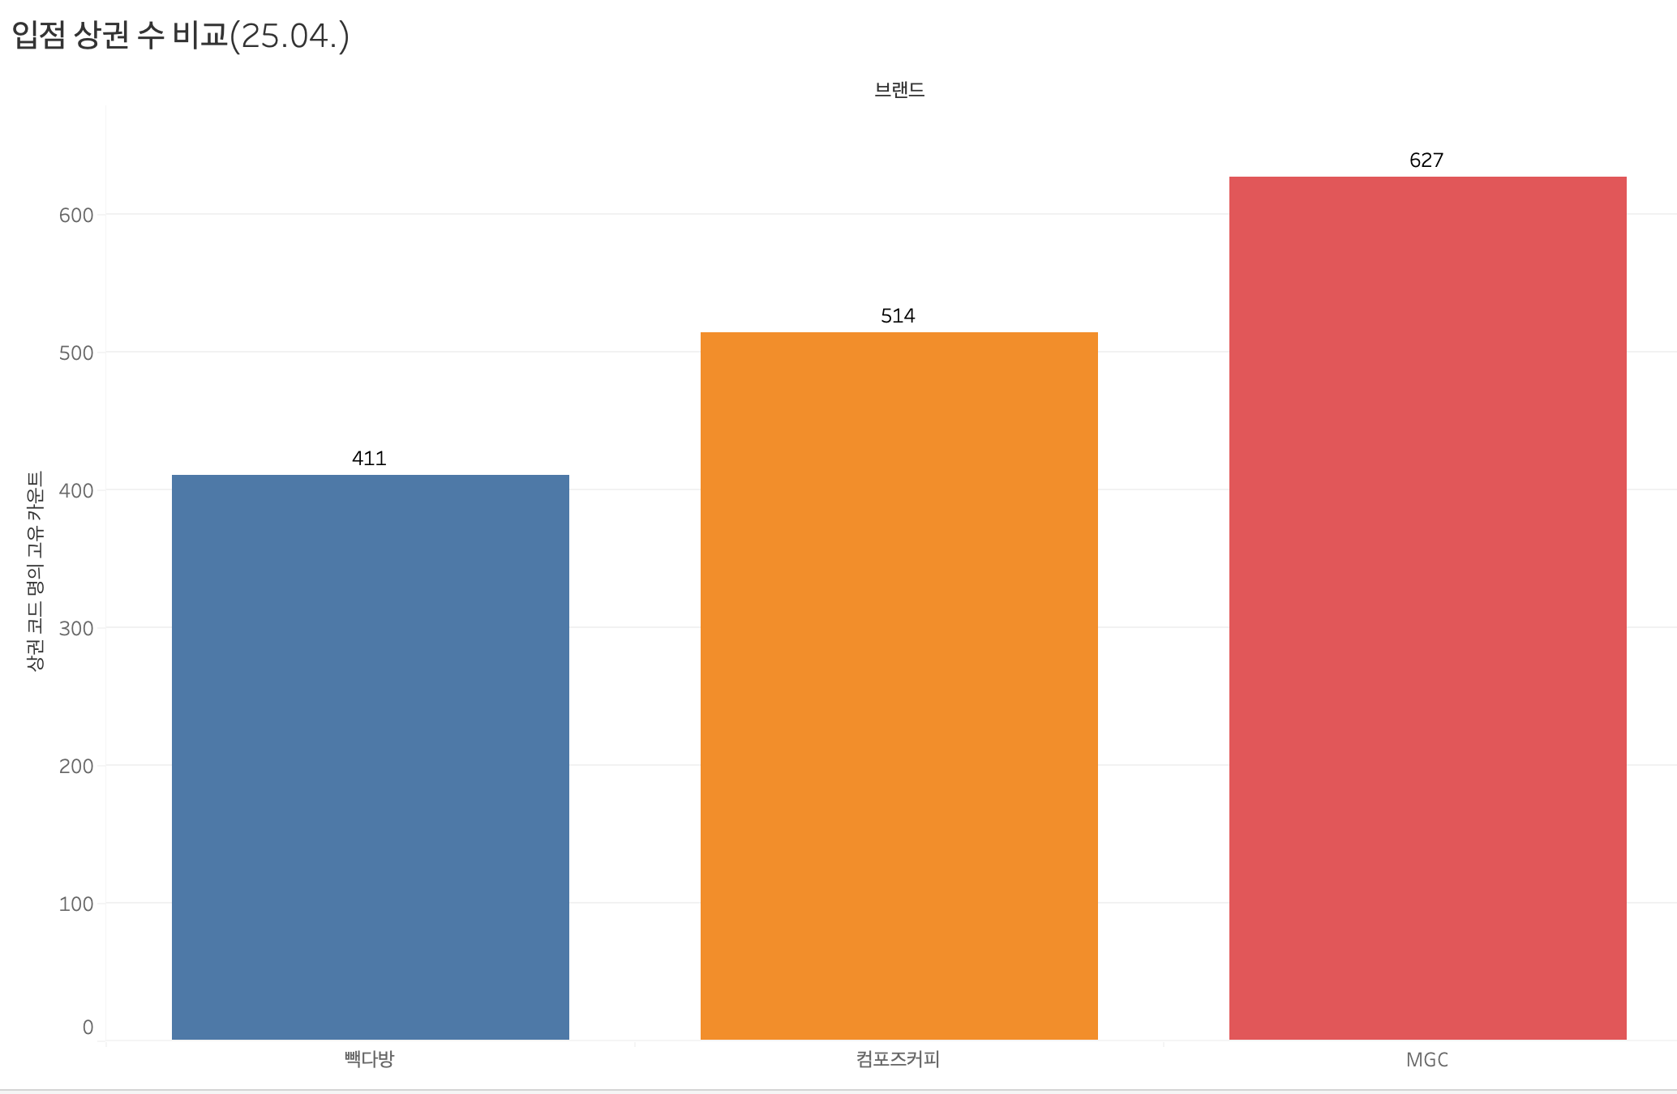
RESULT · 차트 2·3
3사 매출 비교 & 입점 상권 수
MGC(메가커피) 11~14시 피크 매출 약 381억 원 — 컴포즈(약 330억) · 빽다방(약 280억)을 큰 격차로 앞섬 · 입점 상권 수도 627개로 최다(컴포즈 514 · 빽다방 411)
채택 (Supported)
하루 총 유동인구보다 '점심 피크시간(11~14시) 실질 트래픽'이 매출을 결정
— 메가커피는 이 피크타임 트래픽이 보장되는 핵심 상권을 가장 많이 선점
3단계 · Q1 유동인구 성격
12
Notes:
메가커피, 컴포즈, 빽다방 저가 커피 대표 3대장을 비교해본 결과입니다. 메가커피는 점심 피크 매출이 약 381억 원으로 다른 두 브랜드를 앞섰고, 입점 상권 수도 627개로 가장 많았습니다. 결국 점심 피크타임 실질 트래픽이 매출을 결정하며, 여러분도 입지를 볼 때 이 지표를 최우선으로 확인하셔야 합니다.

Slide 14
Q2 · 비용 구조
가설 3-2. 임대료 임계점 가설
가설
잔당 마진이 낮은 저가 커피 특성상, 상권의 '단위면적당 임대료(㎡당 월세)'가 상위 10% 이상인 초고가 역세권에서는 유동인구가 많아도 높은 고정비로 인해 점주 이탈(명의변경·폐업) 비율이 비선형적으로 급증할 것이다.
검증 데이터
[한국부동산원] 상업용부동산 임대동향조사 (rent_small)
[서울 열린데이터광장] 서울시 상권분석서비스 (상권-추정유동인구 / foot_traffic)
[서울 열린데이터광장] 서울시 상권분석서비스 (상권-점포 / store)
3단계 · Q2 비용 구조
13
Notes:
두 번째, 임대료입니다. 마진이 낮은 저가 커피 특성상, 임대료 상위 10%인 초고가 역세권은 피하셔야 할 것 같지 않으신가요? 이 직관을 검증해봤습니다.

Slide 15
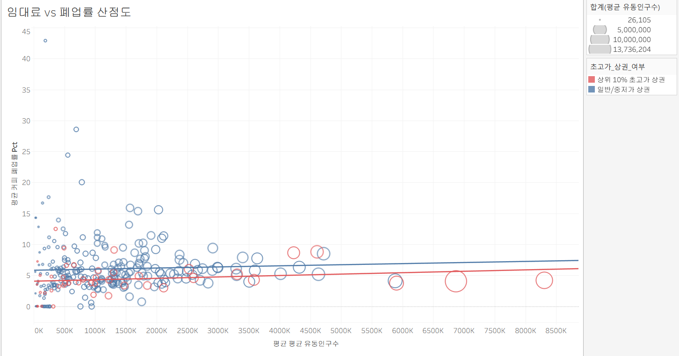
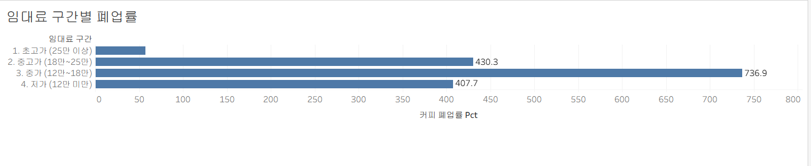
RESULT
임대료 vs 폐업률
임대료 vs. 폐업률 산점도
상위 10% 초고가 상권(빨간 점): 유동인구 400만~850만, 폐업률 4~5%로 안정적
일반·중저가 상권(파란 점): 유동인구 100만~250만 구간에서 폐업률 15~43%까지 급등
임대료 구간별 폐업지표
임대료 구간별 지표도 '중가(12만~18만원)' 구간이 가장 불안정 — 오히려 초고가 구간이 가장 낮음
임대료 구간별 폐업지표
3단계 · Q2 비용 구조
14
Notes:
결과는 예상과 달랐습니다. 임대료 상위 10% 초고가 상권은 트래픽이 커서 폐업률도 4~5%로 오히려 안정적입니다. 반면 유동인구 100만에서 250만 명 수준의 평범한 상권에서 폐업률이 15~43%까지 치솟았습니다.

Slide 16
VERDICT
판정 : 부분 실패 — 위험은 '어중간한' 상권에 있다
부분 실패
"초고가 상권일수록 폐업률이 높다"는 직관은 기각됩니다. 초고가 상권은 막대한 트래픽으로 높은 월세를 상쇄하는 반면, 유동인구 유입이 어중간한 중·고가 2급 상권이 오히려 고정비를 감당하지 못해 폐업률이 폭등합니다.
그렇다면 왜 유동인구 100만~250만 명 수준의 '어중간한' 상권에서 폐업률이 15~40%대로 폭등할까?
3단계 · Q2 비용 구조
15
Notes:
여러분이 조심하셔야 할 곳은 초고가 상권이 아니라, 애매한 중·고가 상권입니다. 트래픽은 임대료를 감당할 만큼 크지 않은데 고정비는 부담스러운, 딱 이런 어중간한 상권이 위험합니다. 왜 이런 상권에서 폐업률이 치솟는지 한 단계 더 들어가보겠습니다.

Slide 17
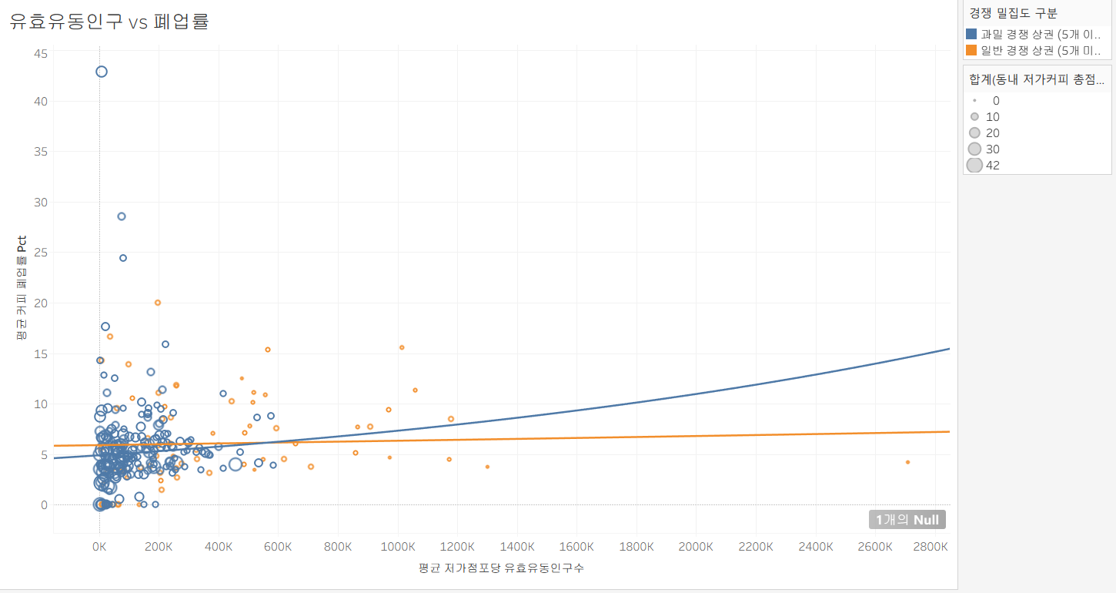
Q2 추가 가설
과밀 출점이 '유효 유동인구'를 갉아먹는다
추가 가설
동일 상권(행정동) 내 저가 커피 5개사가 과밀 출점(5개 이상)하여 점포 1개당 배분되는 '유효 유동인구(트래픽 파이)'가 급감했기 때문일 것이다.
유효 유동인구 = 상권 평균 유동인구수 ÷ 동내 저가커피 총 점포수
과밀 상권(5개 이상 밀집): 매장당 유효 유동인구 전원 20만 명 미만에 집중
폐업률 15~43% 고위험 상권 전부가 '유효 유동인구 20만 명 이하' 구간에 위치
유효 유동인구 40만~60만 이상 구간은 폐업률 5% 내외로 안정화
채택 (Supported)
3단계 · Q2 비용 구조 (추가)
16
Notes:
원인은 과밀 출점입니다. 동일 행정동에 저가 커피 5개사가 몰리면, 유동인구를 점포 수로 나눈 유효 유동인구가 20만 명 미만으로 쪼개집니다. 고위험 상권은 전부 이 구간에 있었고, 유효 유동인구가 40만 명 이상이면 폐업률은 5% 내외로 안정됩니다. 여러분이 입지를 고르실 때는 임대료 숫자만 보지 마시고, 이 유효 유동인구를 반드시 계산해보셔야 합니다.

Slide 18
Q3 · 경쟁 구도
가설 3-3. 선점 락인 vs 후발 잠식 가설
가설
상권 영역 내 최초 진입한 '선점 점포'는 고객 락인으로 폐점률이 1% 미만이지만, 타 저가 커피가 2개 이상 있는 블록에 뒤늦게 들어간 '후발 점포'는 2년 내 조기 폐점·명의변경 발생 확률이 3배 이상 높을 것이다.
검증 데이터
[서울 열린데이터광장] 일반음식점·휴게음식점 인허가 이력 데이터 (licensing)
[소상공인시장진흥공단] 상가(상권)정보 (store_listing)
3단계 · Q3 경쟁 구도
17
Notes:
세 번째, 먼저 들어가는 게 유리한지, 아니면 늦게 들어가도 괜찮은지 입니다. 최초 진입한 선점 점포는 폐업률이 낮고, 경쟁사가 2곳 이상인 블록에 뒤늦게 들어간 후발 점포는 폐업 위험이 3배 이상 높을 것이라 가정했습니다.

Slide 19
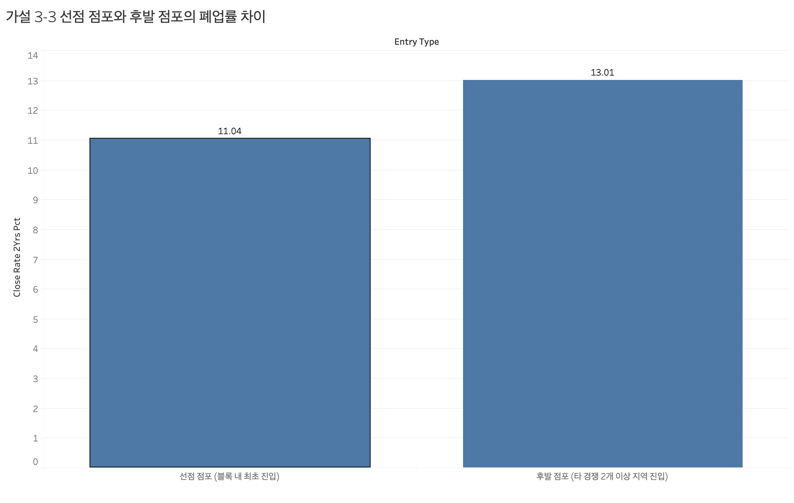
RESULTS
선점 vs 후발 — 전체 평균 폐업률(2년 내)
전체 5개 브랜드 평균
선점 점포
11.04%
후발 점포
13.01%
전체 평균으로는 후발 점포의 폐업률이 약 2%p 더 높게 나타남
3단계 · Q3 경쟁 구도
18
Notes:
전체 평균으로 보면 선점 점포 폐업률은 11.04%, 후발 점포는 13.01%로 후발이 다소 불리합니다. 그런데 브랜드별로 뜯어보면 얘기가 달라집니다.

Slide 20
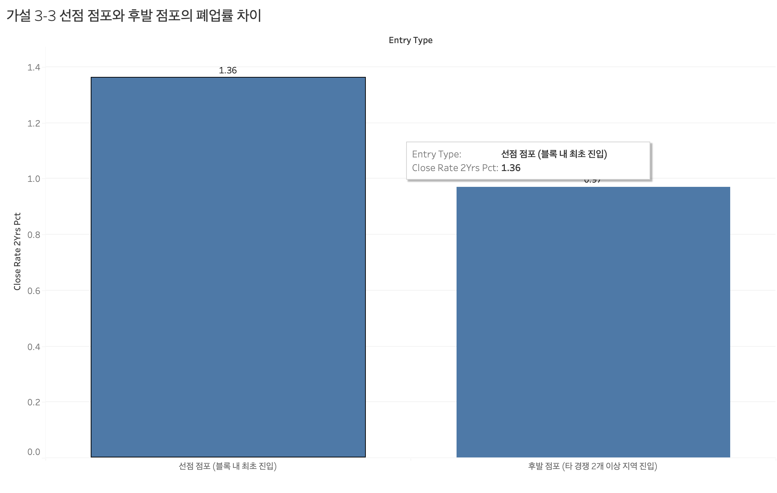
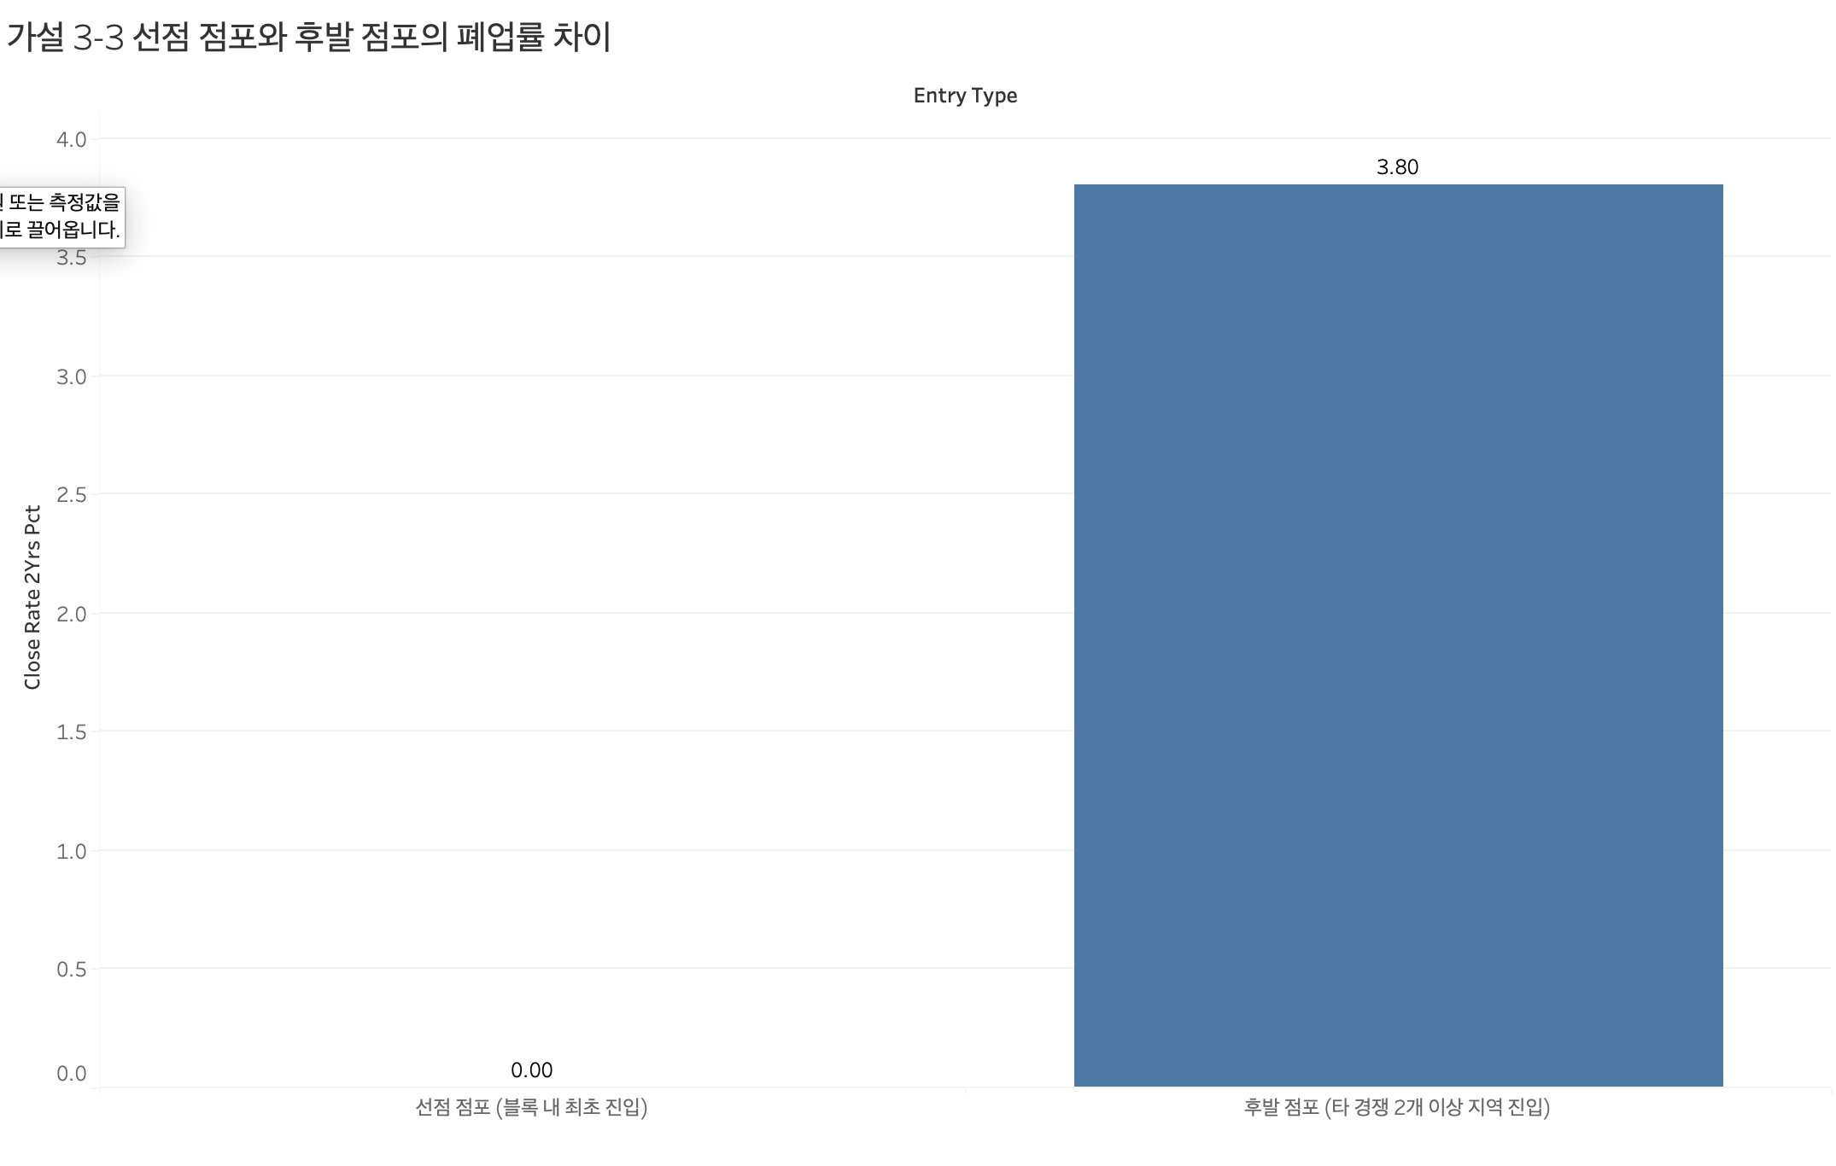
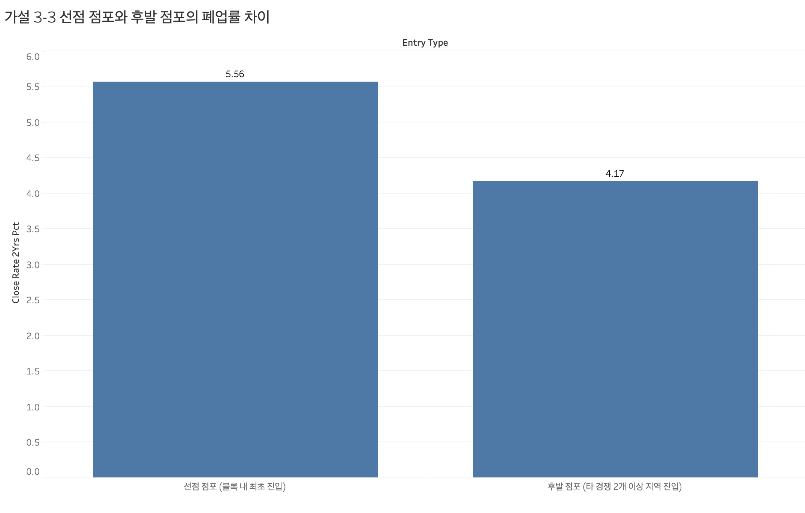
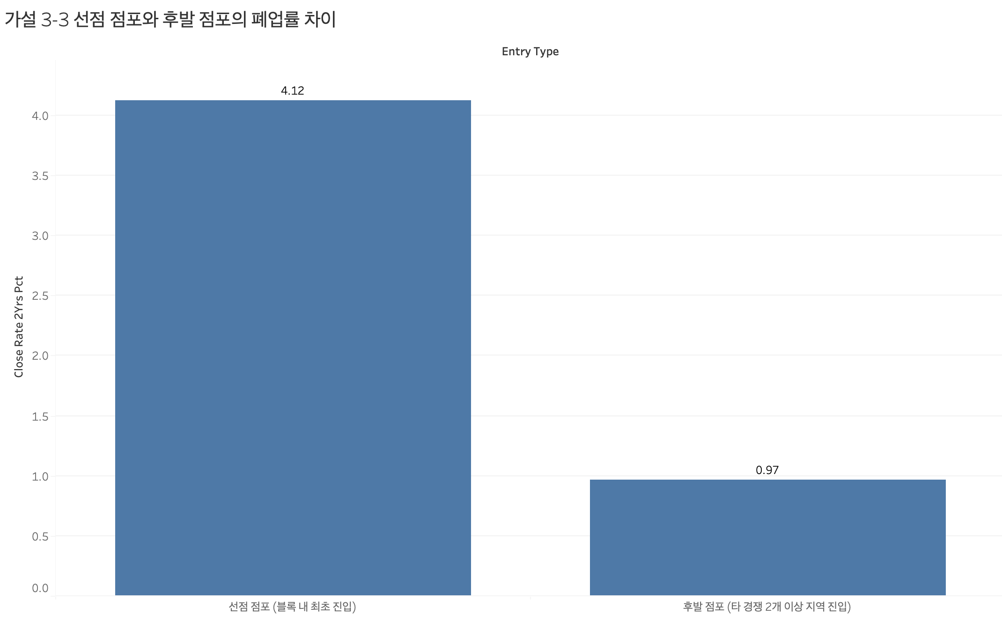
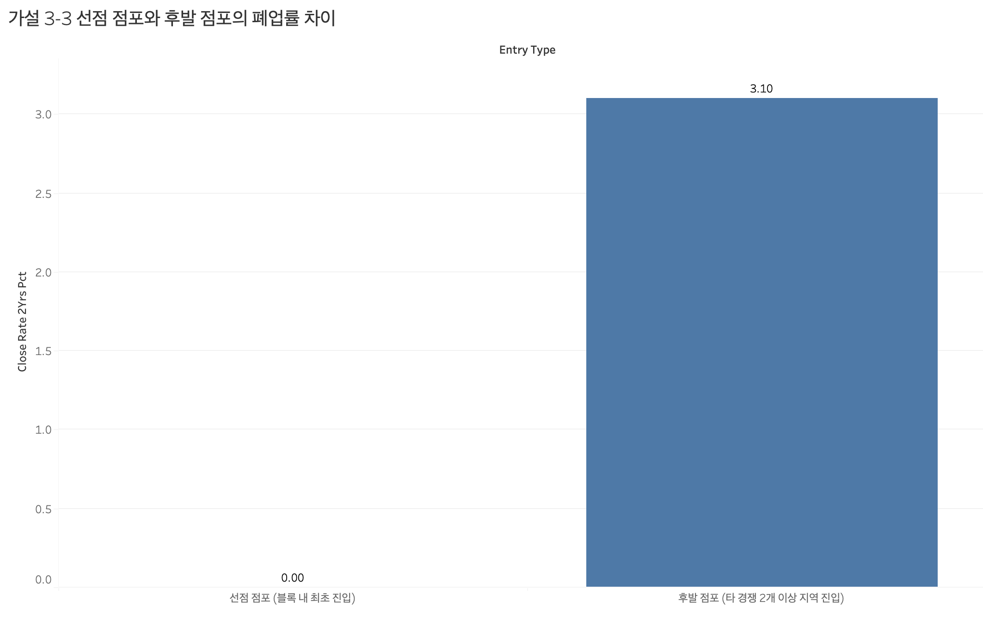
RESULTS
브랜드별 선점 vs 후발 폐업률(2년 내)
메가MGC커피
더벤티
매머드커피
빽다방
컴포즈커피
3단계 · Q3 경쟁 구도
19
Notes:
메가MGC·매머드·빽다방은 오히려 후발 점포 폐업률이 선점보다 낮거나 비슷합니다. 반면 더벤티와 컴포즈커피는 후발 점포 폐업률이 3배 이상 뜁니다.

Slide 21
VERDICT
판정 : 브랜드별 차별적 채택
조건부 채택
브랜드 | 선점 폐업률 | 후발 폐업률 | 해석
전체 평균 | 11.04% | 13.01% | 후발이 다소 불리
메가MGC커피 | 1.36% | 0.97% | 후발이 오히려 더 안정적
더벤티 | 0.00% | 3.80% | 후발 리스크 뚜렷 (가설 지지)
매머드커피 | 5.56% | 4.17% | 후발이 오히려 더 안정적
빽다방 | 4.12% | 0.97% | 후발이 오히려 더 안정적
컴포즈커피 | 0.00% | 3.10% | 후발 리스크 뚜렷 (가설 지지)
5개 브랜드 중 3개(메가MGC·매머드·빽다방)는 후발 진입에도 폐업률이 오히려 낮거나 비슷한 반면, 2개(더벤티·컴포즈)는 가설대로 후발 점포의 조기 폐업 위험이 급증합니다. 강한 브랜드력·인지도가 후발 진입의 리스크를 상쇄할 수 있음을 시사합니다.
3단계 · Q3 경쟁 구도
20
Notes:
결론적으로, 선점이냐 후발이냐보다 어떤 브랜드로 창업하시느냐가 더 중요합니다. 브랜드 인지도와 충성 고객층이 있다면 늦게 들어가셔도 괜찮지만, 그렇지 않다면 이미 경쟁사가 2곳 이상 있는 블록은 피하셔야 합니다.

Slide 22
04
예비 카페 사장님 맞춤 입지 추천
3가지 검증 결과를 하나의 의사결정 체크리스트로
21
Notes:
지금까지 살펴본 세 가지 검증 결과를, 여러분이 실제로 입지를 고르실 때 바로 쓰실 수 있는 체크리스트로 정리해드리겠습니다.

Slide 23
INSIGHT
예비 카페 사장님을 위한 입지 스코어링 체크리스트
1
피크타임 트래픽 우선 확인
하루 총 유동인구가 아니라 11~14시 점심 피크시간대 실질 유동인구 비중을 최우선으로 확인 (Q1)
2
'어중간한' 중가 임대료 상권 회피
㎡당 임대료가 극단적으로 낮거나 높은 곳보다, 트래픽 대비 애매한 12만~18만원대 중가 상권의 리스크가 더 크다 (Q2)
3
유효 유동인구 40만 명 이상 확보
상권 평균 유동인구 ÷ 동일 상권 내 저가 커피 총 점포 수 ≥ 40만 명이 되는 곳을 선별 — 동일 행정동 내 5개사 밀집 여부 필수 체크 (Q2-추가)
4
브랜드력에 맞는 진입 전략 선택
선점 기회가 없다면, 인지도가 낮은 브랜드는 경쟁사 2곳 이상인 블록을 피하고, 브랜드력이 강할수록 후발 진입도 가능 (Q3)
4단계 · 입지 추천 인사이트
22
Notes:
네 가지입니다. 첫째, 하루 총 유동인구가 아니라 점심 피크시간대 트래픽을 최우선으로 확인하십시오. 둘째, 극단적인 고가·저가보다 애매한 중가 임대료 상권을 오히려 경계하십시오. 셋째, 유효 유동인구 40만 명 이상, 동일 상권 내 5개사 밀집 여부를 반드시 계산해보십시오. 넷째, 선점 기회가 없다면 브랜드력에 맞는 진입 전략을 선택하십시오.

Slide 24
SUMMARY
가설 검증 결과 총정리
구분 | 가설 요약 | 판정
가설 1 | 카페 점포당 유동인구, 타 업종 대비 1/4 수준으로 과포화 | 채택 (1/7~1/8 수준)
가설 3-1 (Q1) | 하루 총 유동인구보다 점심 피크타임(11~14시) 트래픽이 매출 결정 | 채택
가설 3-2 (Q2) | 초고가 상권일수록 폐업률 급증 | 부분 실패 (중가 상권이 최고 위험)
가설 3-2 추가 | 과밀 출점 → 유효 유동인구 급감 → 폐업률 폭등 | 채택
가설 3-3 (Q3) | 후발 점포가 선점 점포보다 폐업 위험 3배 이상 | 브랜드별 차별적 채택
23
Notes:
오늘 검증한 다섯 가지를 한 장으로 정리하면, 시장 과포화, 피크타임 중심 매출, 임대료의 비선형적 함정, 과밀 출점의 위험, 그리고 브랜드력이 만드는 예외까지, 여러분이 창업 전에 꼭 확인하셔야 할 조건들입니다.

Slide 25
RETROSPECTIVE
회고 및 분석의 한계
검증하지 못한 가설
2단계 관련: 저가 커피는 고가 커피 주요 경쟁 브랜드보다 최근 N년간 신규 개점율이 유의미하게 높을 것이다.
→ 성립 시 후속 가설: 메가커피는 다른 저가 커피보다 신규 개점율이 유의미하게 높을 것이다.
시중에 공개된 데이터 부족으로 분석을 진행하지 못한 한계로 남겨두었습니다.
24
Notes:
마지막으로 한 가지 말씀드립니다. 저가 커피와 고가 커피 브랜드 간, 그리고 메가커피와 타 저가 브랜드 간 신규 개점율 비교는 공개 데이터의 한계로 이번 분석에는 담지 못했습니다. 오늘 말씀드린 체크리스트가 여러분의 입지 선정에 실질적인 도움이 되셨기를 바랍니다.

Slide 26
REFERENCE
1. 서울시 열린데이터광장. (2023). 서울시 상권분석서비스 (상권-추정유동인구 및 상권-점포 데이터). 서울특별시.
2. 소상공인시장진흥공단. (2023). 소상공인 상권정보시스템 업종별·상권별 매출 및 점포 현황 데이터. 중소벤처기업부.
3. 법제처. (2023). 식품위생법 (법률 제19464호) 및 동법 시행령 제21조(영업의 종류: 휴게음식점영업). 국가법령정보센터.
4. 공정거래위원회. (2023). 2023년도 가맹사업 현황 통계 및 정보공개서 데이터(외식업·커피 업종 창업비용 및 점포 현황). 공정거래위원회 가맹사업거래.
5.국세청. (2023). 국세통계연보: 100대 생활밀접업종 사업자 동향(커피음료점). 국세청 국세통계포털.
6. KB금융지주 경영연구소. (2019). KB 자영업 분석 보고서: 국내 커피전문점 시장 현황 및 과제. KB금융그룹.
7. 서울 열린데이터광장. (2023). 서울시 일반·휴게음식점 인허가 정보. 서울특별시.
8. 한국부동산원. (2023). 상업용부동산 임대동향조사 (소규모상가). 국토교통부.
25

Slide 27
감사합니다
Q & A
Notes:
이상으로 발표를 마치겠습니다. 질문 있으시면 편하게 말씀해 주세요. 감사합니다.

